Slide 1


Universidade do Minho
Licenciatura em Ciências da Computação
Unidade Curricular de
Bases de Dados
Ano Letivo de 2023/2024
Calendário de eventos na cidade de Braga
Docente: Orlando Belo
Discentes: Diogo Silva (a100092), Pedro Miguel Ramôa Oliveira (a97686)
Janeiro, 2024

Slide 2
1. Definição do Sistema

Slide 3
A implementação de um sistema deste tipo, visa melhorar a eficiência e otimizar a gestão do calendário de eventos.
1.1 Contextualização e Fundamentação
O projeto tem a principal alçada do grupo “BracaraEventos”.
As principais razões para a criação de um sistema deste tipo é a falta de inovação nesta área e a demorada paragem nesta vertente devido à pandemia que assolou o mundo.

Slide 4
Reestruturar o modelo de gestão destes eventos;
1.2 Objetivos
Aumentar a divulgação e promoção de eventos na cidade;
Aumentar receitas a partir da venda de bilhetes
Oferecer uma interface amigável aos utilizadores, permitindo aos mesmos visualizar detalhes sobre os eventos

Slide 5
1.2 Viabilidade do projeto
Recuperar 50% das perdas relativas ao período de pandemia
Monitorizar a afluência de cada evento
Identificar padrões de preferências dos utilizadores

Slide 6
O projeto estava inicialmente previsto para ser terminado no dia 1/1/2024, mas devido a atrasos na realização do esquema físico, apenas ficou terminado a 5/1/2024.
1.3 Plano de Execução
Precisamos de alocar um pouco mais de tempo, para a realização de interrogações no modelo lógico.
Estes atrasos em nada prejudicaram o desfecho deste trabalho.

Slide 7
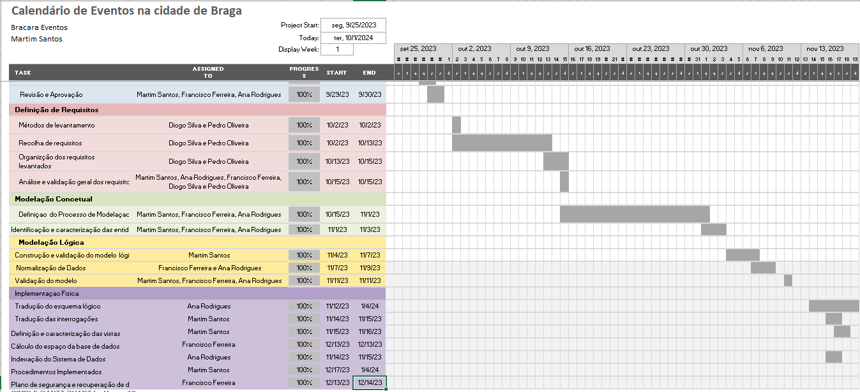
1.3 Plano de Execução
Figura 1- Diagrama GANTT

Slide 8
2. Definição de Requisitos

Slide 9
Requisitos foram recolhidos através de entrevistas, análise de documentos e pesquisa de campo.
2.1 Método de levantamento e de análise de requisitos adotado
Inseridos numa tabela de requisitos

Slide 10
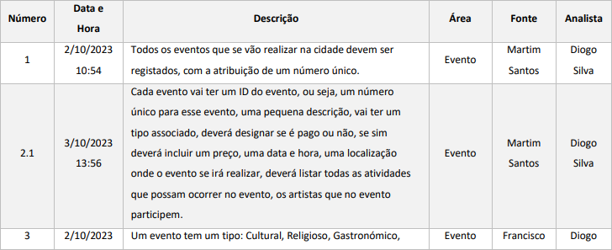
2.1 Método de levantamento e de análise de requisitos adotado
Figura 2- Documento de recolha de requisitos

Slide 11
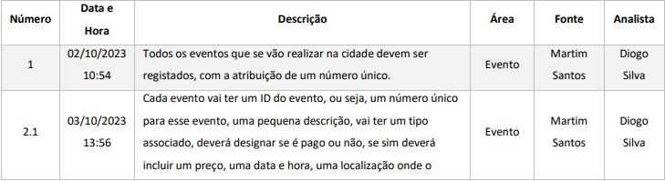
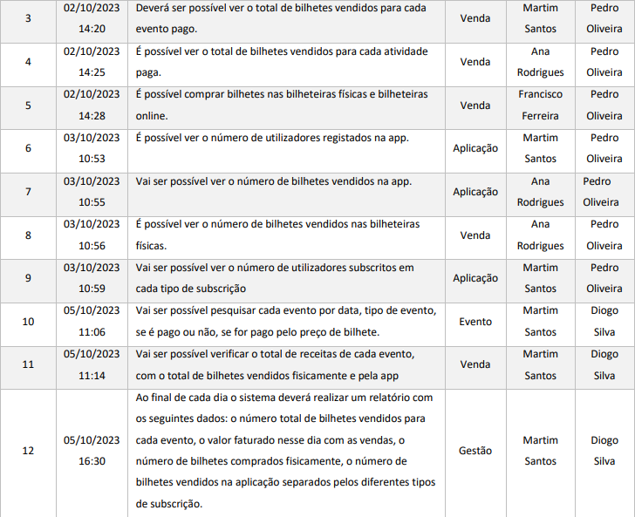
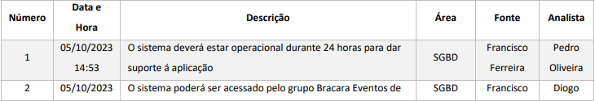
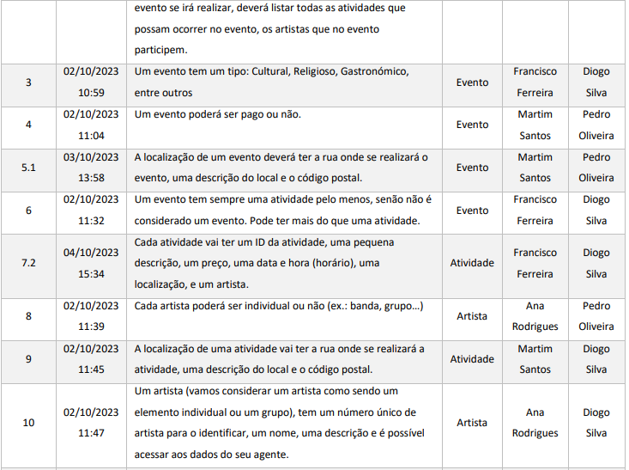
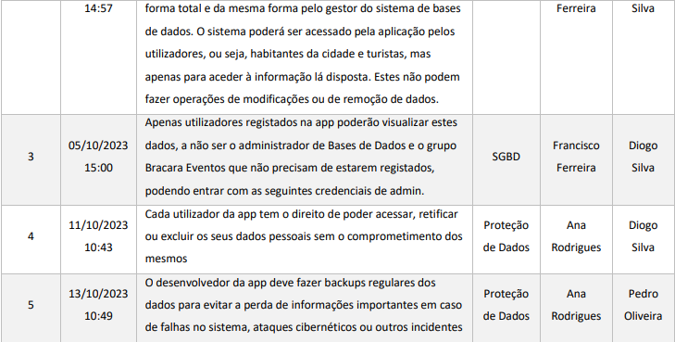
Requisitos foram organizados em 3 tabelas distintas:
2.2. Análise e Organização
Notes:
Tabelas de Requisitos de descrição que são todos os requisitos que vão dar a origem a entidades , relacionamentos etç
Tabelas de Manipulação, que definem regras para mais tarde serem realizadas por exemplo queries à base de dados
Tabela de Controlo, que definem como deve funcionar a base de dados

Slide 12
3.Modelação Concetual

Slide 13
Desenvolvimento do nosso esquema conceptual com recurso ao software BR-Modelo
3.1. Apresentação da abordagem de modelação realizada
Utiliza a notação de Peter Chen, para representar Entidades, Relacionamentos e Atributos

Slide 14
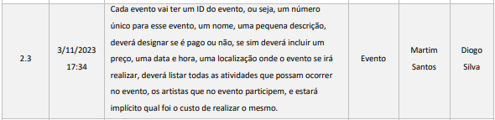
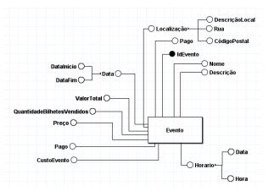
3.2. Identificação e caracterização das entidades
Notes:
Entidade “Evento” tem grau 16, por ter 16 atributos, sendo que os dois atributos compostos contam com o numero de atributos que os compõem.
Identificador IdEvento

Slide 15

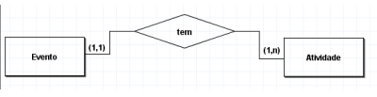
3.3. Identificação e caracterização dos relacionamentos

Slide 16
3.4. Identificação e caracterização da associação dos atributos com as entidades e relacionamentos

Slide 17
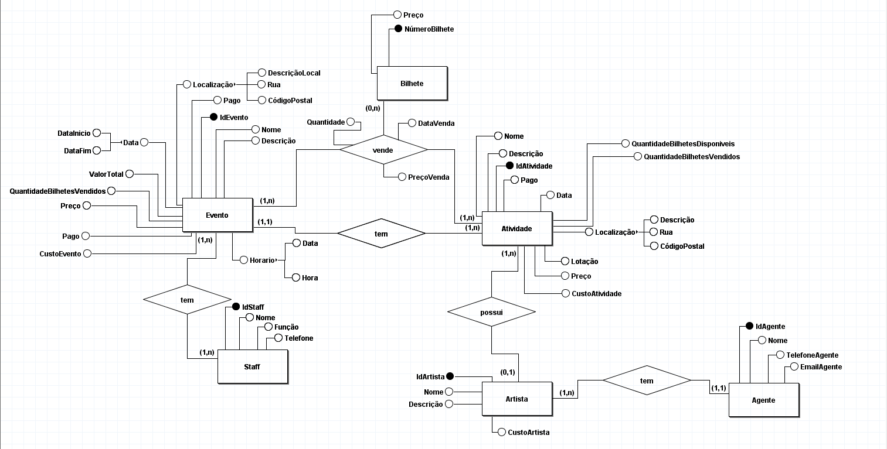
Podemos agora observar como ficou definido o modelo conceptual final, depois de analisados todos os pormenores, todos as entidades, relacionamentos e atributos.
3.5. Apresentação e explicação do diagrama ER produzido
Figura 2- Representação conceptual feita no software “BrModelo” do relacionamento “Bilhete-Utilizador”
Figura 12- Representação conceptual feita no software “BrModelo” do relacionamento “Bilhete-Utilizador”

Slide 18
Realizada a partir da conversão do modelo conceptual
4.Modelação Lógica
Conversão com base em regras pré-definidas:
Conversão direta das entidades em tabelas
Um relacionamento binário 1:N é implementado com uma chave estrangeira do lado “N” com referência à tabela do lado “1”.
Um relacionamento N:N dá origem a uma nova tabela

Slide 19
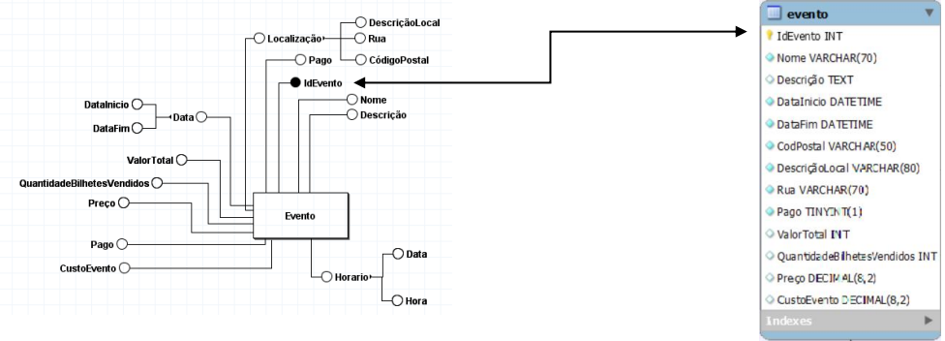
Conversão direta de uma entidade para tabela
4.Modelação Lógica

Slide 20
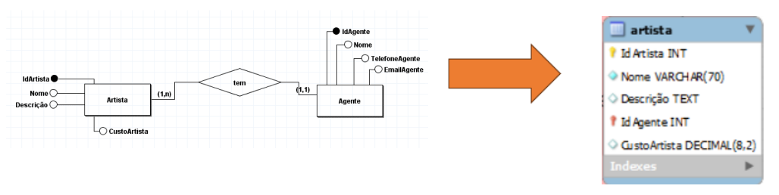
Conversão de um relacionamento 1:N
4.Modelação Lógica

Slide 21
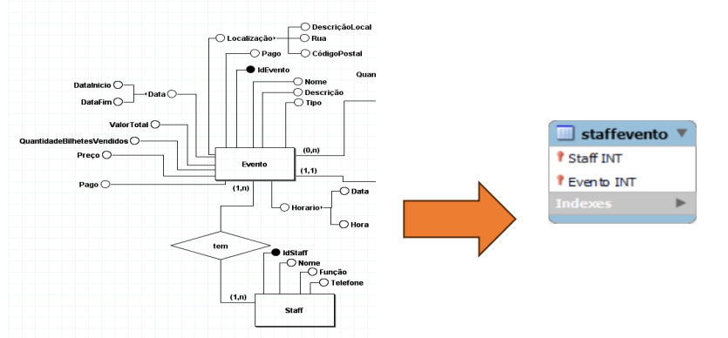
Conversão de um relacionamento N : N
4.Modelação Lógica

Slide 22
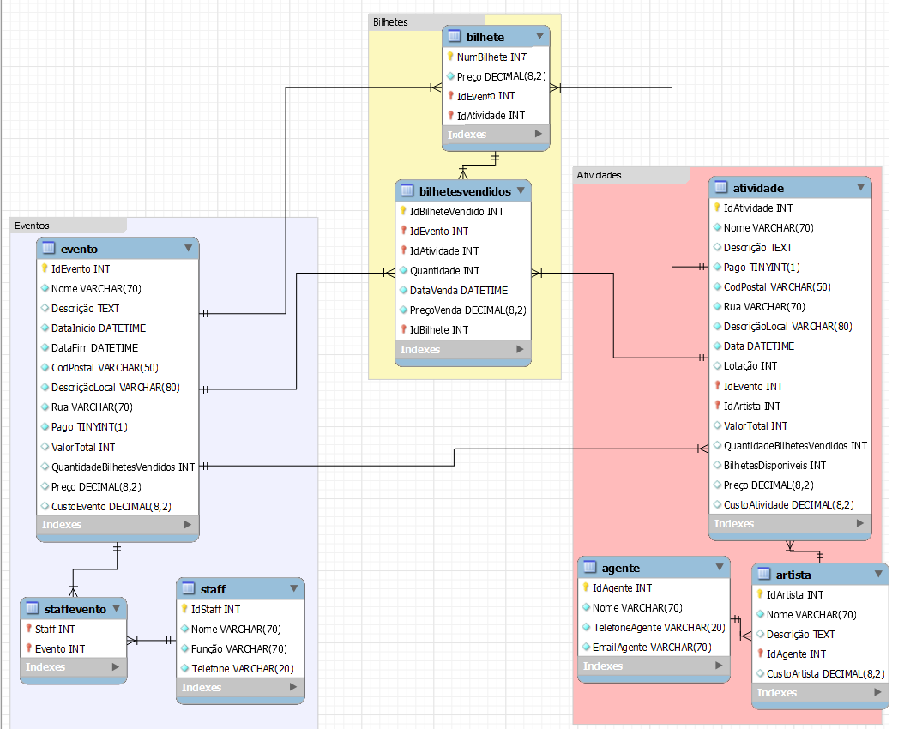
Conversão de um relacionamento N : N
4.Modelação Lógica
Notes:
FALAR QUE O NOSSO MODELO LÓGICO ESTÁ NAS 3 FORMAS NORMAIS
PORQUE TODOS OS ATRIBUTOS SÃO ATOMICOS 1 FN
PORQUE ESTA NA 2FN E OS ATRIBUTOS NÃO CHAVE DEPENDEM DA CHAVE PRIMARIA EM CADA TABELA
PORQUE ESTA NA 2 FN E OS ATRIBUTOS NÃO DEPENDEM DE OUTROS ATRIBUTOS NÃO CHAVE NAS TABELAS

Slide 23
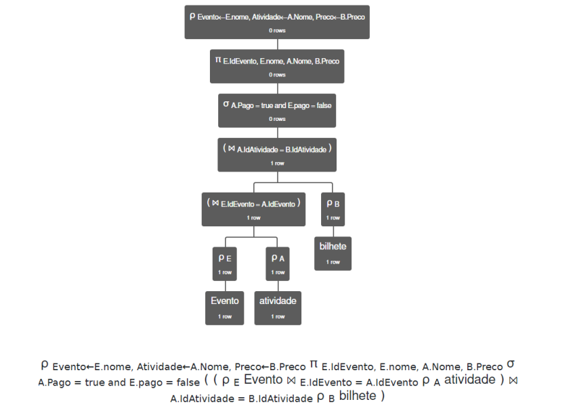
Selecionar todos os eventos gratuitos, que tenham atividades pagas
4.1 Validação Modelo Lógico
Notes:
FALAR COMO FIZEMOS ESTA ARVORE
SOFTWARE RELAX
QUERIE QUE SELECIONA TODOS OS EVENTOS GRATIS, MAS QUE TENHAM ATIVIDADES PAGAS

Slide 24
Criação de uma série de scripts SQL, que permitem criar uma base de dados e manipular a mesma.
5.Implementação Física
Utilização do softaware MySQL Workbench, onde utilizamos a linguagem SQL (Structured Querie Language)

Slide 25
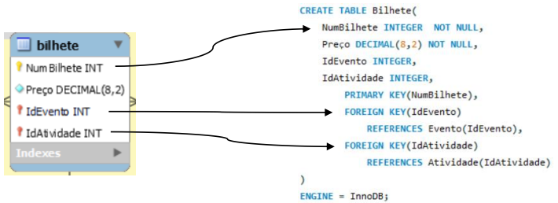
5.1 Tradução do modelo lógico para físico
Notes:
PROCEDEMOS DESTA FORMA PARA O RESTO DAS TABELAS
UTILIZAMOS A SINTAXE PRIMARY KEY E FOREIGN KEY

Slide 26
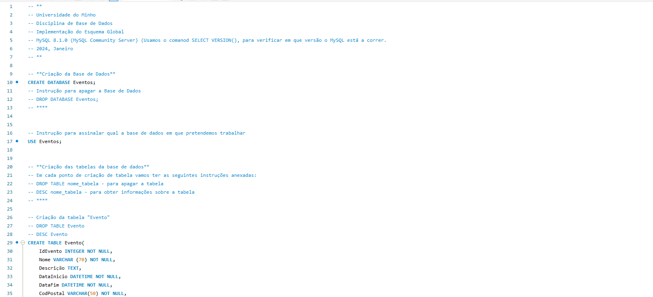
Script de criação está disponível na pasta “Scripts SQL”
5.1 Tradução do modelo lógico para físico
Notes:
PROCEDEMOS DESTA FORMA PARA O RESTO DAS TABELAS
UTILIZAMOS A SINTAXE PRIMARY KEY E FOREIGN KEY

Slide 27
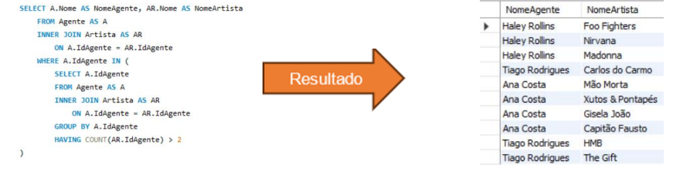
Selecionar os agentes que agenciam mais do que 2 artistas e quem agenciam
5.1 Interrogações do utilizador para SQL
Notes:
PROCEDEMOS DESTA FORMA PARA O RESTO DAS TABELAS
UTILIZAMOS A SINTAXE PRIMARY KEY E FOREIGN KEY

Slide 28
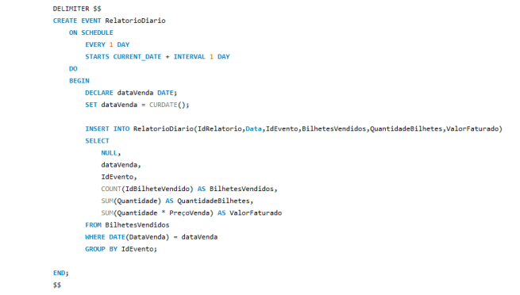
Fazer um relatório diário da receita gerada por cada evento. (por ano)
5.1 Interrogações do utilizador para SQL
Notes:
PROCEDEMOS DESTA FORMA PARA O RESTO DAS TABELAS
UTILIZAMOS A SINTAXE PRIMARY KEY E FOREIGN KEY

Slide 29

De modo a respeitar os requisitos de controlo anteriormente definidos, criámos distintos utilizadores com permissões diferentes
5.2 Utilizadores e respetivas permissões
Notes:
PROCEDEMOS DESTA FORMA PARA O RESTO DAS TABELAS
UTILIZAMOS A SINTAXE PRIMARY KEY E FOREIGN KEY

Slide 30
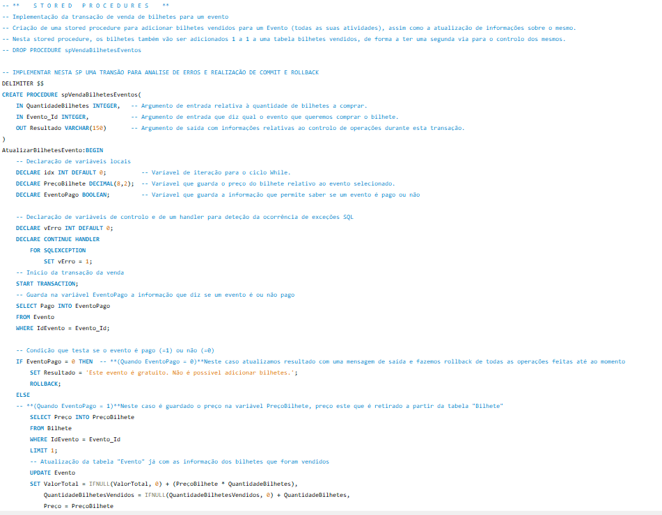
5.3 Procedimentos Implementados
Notes:
FALAR SOBRE OS CINCO PROCEDIMENTOS QUE FORAM IMPLEMENTADOS;:
VENDER BILHETES EVENTOS E ATIVIDADES
RESETAR TODOS OS VALORES
LISTAR O TOP 5 DE EVENTOS POR RECEITA GERADA
FAZER UMA LISTAGEM DOS EVENTOS DE UM MÊS

Slide 31
Pontos a melhor seriam a criação de um diagrama de GANTT e utilização do software “RelaX”
Adquirimos fortes bases para o mundo de trabalho ao implementar desde o começo uma base de dados funcional
6.Conclusão
Pretendemos fazer uma aplicação para dar suporte visual a esta base de dados
A parte da implementação física deu-nos um gozo especial, pelo facto de observarmos a nossa base de dados, realizar operações complexas de forma satisfatória
Estamos convictos que conseguimos atingir todos os objetivos propostos
Notes:
FALAR SOBRE OS CINCO PROCEDIMENTOS QUE FORAM IMPLEMENTADOS;:
VENDER BILHETES EVENTOS E ATIVIDADES
RESETAR TODOS OS VALORES
LISTAR O TOP 5 DE EVENTOS POR RECEITA GERADA
FAZER UMA LISTAGEM DOS EVENTOS DE UM MÊS

